Slide 1
Content Delivery Network (CDN)
Přednášky z Distribuovaných systémů
Ing. Jiří ledvina, CSc.
Notes:
Klepněte a vložte poznámky.

Slide 2
Úvod
Content delivery network nebo content distribution network je počítačový system, obsahující kopie dat, uložených na různých místech v síti s cílem maximalizovat šířku pásma pro síťový přístup klientů k datům.
Klient přistupuje ke kopiím dat umístěným blízko klienta.
Na rozdíl od situace, kdy všichni klienti přistupují k informacím umístěným na vzdáleném serveru.
Tím se odstraňuje úzké místo v blízkosti serveru.
Obsah zahrnuje webové objekty, stahovatelné objekty (média, software, dokumenty), aplikace, mediální streamy v reálném čase a další komponenty dopravované internetem (DNS, cesty, databázové dotazy).

Slide 3
Úvod
S rychlým rozvojem Internetu a Webu jsou problémy
  omezení výkonnosti síťových i výpočetních zdrojů
  pro obchodní weby je důležitá dostupnost a krátká doba odezvy
  o přístup k webu se snaží v jednu chvíli velký počet zákazníků – vznikají vlny

Slide 4
Úvod
Centralizovaný web
  pomalý – přenos přes několik páteřních sítí na velké vzdálenosti
  nespolehlivý – doručení zasaženo zahlcením nebo problémy s peeringem na páteřních sítích
  neškálovatelný – použití omezeno šířkou pásma, dostupnou na straně serveru
  kvalita streamování – kvalita streamu je zatížena ztrátou paketů, zahlcením, úzkými místy

Slide 5
Úvod
Content Delivery Network (CDN)
  síť pro doručování obsahu
  vytvořen pro řešení degradace služeb Internetu
  přesun obsahu (content) na okraje sítě blízko koncovým uživatelům
  možnosti – širší přenosové pásmo, web caching, web pre-fatching

Slide 6
Úvod
Výhody CDN kontra klasické řešení
  redukované zatížení serveru více serverů
  distribuce zatížení sítě rozmístění serverů na více míst
  zmenšení doby odezvy semknutí klientů kolem serveru
Vývoj CDN
  komerční CDN (Akamai, Edge Stream, LIMELIGHT, Mirror Image)
  akademické CDN (CoDeeN, Coral, Globule)

Slide 7
Architektura CDN - komponenty
  zdrojový server a soubor hranových serverů pro replikaci obsahu
  komponenty „request routing“
    posílá uživatelské požadavky na hranové servery
    spolupracuje s distribučními komponentami při udržování aktuálnosti pohledu na obsah
  komponenty „content distribution“
    posílá obsah ze zdrojového serveru do hranových serverů a zajišťuje konzistentnost jejich obsahu
  komponenty „účtování“
    udržuje logy s přístupem klientů, zaznamenává využití serverů
    asistuje při záznamu přenosů a účtování

Slide 8
Architektura CDN

Slide 9
Architektura CDN – obsah a služby
Statický obsah
  statické HTML stránky, obrázky, dokumenty, balíčky software
Streamovaná média
  audio, real-time video
Uživatelem generované video
Služby
  adresářové služby, e-komerce, služby přenosu souborů
Zákazníci
  média, poskytovatelé reklamy na Internetu, datová centra, poskytovatelé Internetu, obchodníci s nahrávkami, mobilní operátoři, výrobci spotřební elektroniky, společnosti které něco přenáší
Vazba na uživatele
  mobilní telefon, smart phone/PDA, laptop, desktop

Slide 10
Požadavky na CDN
Škálovatelnost
  schopnost expandovat ve smyslu zpracování velkého objemu dat, transakcí, uživatelů
  vyžaduje schopnost dynamického zásobování a doručování obsahu s vysokou kvalitou a nízkou cenou zpracování
  trend do budoucna – poskytovatelé i koncoví uživatelé budou platit za vysokou kvalitu služeb
Bezpečnost
  ochrana obsahu proti neautorizovanému přístupu a modifikaci
  vyžaduje fyzickou, síťovou, programovou, datovou a procedurální bezpečnost
  budoucí trend – redukce omezení přístupu a přerušení přístupu obranou proti DDoS útokům a dalším škodlivým aktivitám

Slide 11
Požadavky na CDN
Spolehlivost, schopnost reagovat a výkonnost
  dostupnost služeb, zpracování možných nepřístupných stavů, zkušenost koncových uživatelů
  vyžaduje síť odolnou proti poruchám a s odpovídajícím vyrovnáváním zátěže
Budoucí trend
  distribuované rozmisťování obsahu,
  konzistentní cache a
  konzistentní směrovací mechanizmus

Slide 12
Vývojové trendy CDN
Jednotný CDN
  integrace „Content delivery/distribution“ a Content services
  Content Service Network (CSN) jako servisní distribuční kanál pro služby s přidanou hodnotou
Dynamický CDN (Content delivery)
  generování obsahu na přání s použitím webových aplikací založených na specifikaci požadavků koncového uživatele (scripty, animace, DHTML, XML)
  počítání na hranách (edge computing), kontextově závislé cachování dat (Edge Suite, IBM WebSphere edge services)

Slide 13
Vývojové trendy CDN
Hostování – WebServices
  použití XML parsování, serializace Java, reflection copy, clone copy
  Application delivery network (ADN) pro hostitelské .Net a J2EE aplikace
  Capacity provisioning network (CPN) pro obchodování s kapacitami cache
Service Oriented Architecture
  očekává se, že řízení obsahu bude motivováno preferencemi uživatele
  personální fikce uživatele založené na dolování dat (data mining)

Slide 14
Vývojové trendy CDN
Vyrovnávání zátěže a replikace obsahu mezi spolupracujícími doménami
  lokalizace požadavků
  integrace replikace a cachování
Rozvinutí mechanizmu obchodování
  ekonomické modely založené na SOA (Service Oriented Architecture)
Adaptivní CDN pro streamování média
  P2P řešení pro spolupracující média streaming
Mobilní dynamické CDN
  velká variabilita na přání podle mobility uživatele
Distribuce obsahu přes internetworking, peering a brokering
CDN kooperace pro globální zapouzdření s vysokou výkonností

Slide 15
Architektura CDN
Organizace CDN
  Overlay pojetí
    aplikačně specifické servery a cache na několika místech v síti zpracovávají „content delivery“
    síťové komponenty nehrají žádnou roli při doručování obsahu
    často používané komerčními poskytovateli CDN
  Síťové pojetí
    síťové komponenty jsou vybaveny kódem pro identifikaci specifických typů aplikací a pro forwardování požadavků založených na předem definovaných pravidlech
    používají pouze některé CDN (Akamai)

Slide 16
Architektura CDN
Servery CDN
  zdrojový server (výchozí server)
  replikační server
Interakce mezi komponentami
  klient – zástupce (proxy) – výchozí server
  síťový prvek – caching proxy
  inter-proxy
    caching proxy arrays
    caching proxy meshes

Slide 17
Architektura CDN
Klient – proxy – výchozí server
Síťový prvek – caching proxy
Caching proxy arrays
Caching proxy meshes

Slide 18
Architektura CDN
Interakční protokoly
  Interakce prvků sítě
    NECP - Network Element Control Protocol – jednoduchý protokol pro vyrovnávání zátěže mezi servery a prvky sítě
    WCCP – web cache communication protocol – interakce mezi směrovači a web-cache
  Interakce mezi cache
    CARP – Common Adress Redundancy Protocol – distribuovaný cache protokol
    ICP – Internet cache protocol – jednoduchý formát zpráv použitý pro komunikaci mezi cache
    HTCP – Hypertext Control Protocol – protokol pro vyhledávání HTTP cache, cache dat, údržbu souboru HTTP cache, monitorování aktivity cache
    Cache Digest – protokol pro výměnu dat

Slide 19
Architektura CDN
Typy obsahu/typy služby
  statický obsah (statické stránky HTML, obrázky, programy, dokumenty, audio nebo video soubory) – nízká frekvence obměn
  dynamický obsah (animace, skripty, DHTML) – personalizované pro uživatele, vytvářené na přání
  streaming média (audio, video on demand, … ) – živé nebo on-demand vysílání
  Služby (DNS, e-komerce, přenos souborů …) – služby Internetu

Slide 20
Distribuce a management
Výběr replikovaného obsahu
  Replikuje se vše
  Replikuje se část serveru - výběr
Částečná replikace
  Založený na zkušenosti
    Heuristika, administrátor vybere obsah, který má být replikován
  Založený na popularitě
    Replikace podle zájmu uživatelů
  Založený na objektech
    Snaha replikovat celé objekty
  Založený na clusterech
    Seskupování obsahu podle vzájemných vazeb nebo frekvenci přístupu a replikován obsah clusteru (URL, uživatelské relace)

Slide 21
Distribuce a management
Vyhledání zástupného serveru
  Problém umístění centra – minimalizace vzdálenosti mezi centrem a uzlem
Umístění podle topologie
  Bere v úvahu existující informaci z CDN jako je zatížení a topologie
Umístění podle aktivity
  Bere v úvahu klienty s největší spotřebou
Umístění dle stromové topologie
  Předpokládá existenci stromové topologie
Umístění podle aktuálních potřeb
  Bere v úvahu požadavky klientů a repliky organizuje multicast doručovací srom na aplikační úrovni

Slide 22
Distribuce a management
Obnova obsahu repliky
Metoda pull – bez spolupráce serverů
  Pokud obsah chybí, server natáhne data z původního serveru
  Používá se nejčastěji
Metoda pull – se spoluprací serverů
  Servery kooperují navzájem a navzájem si vyměňují chybějící informaci
Metoda push – se spoluprací serverů
  Obsah se natahuje s předstihem z původního serveru do replikačního
  Replikační servery spolupracují – snížení ceny natažení

Slide 23
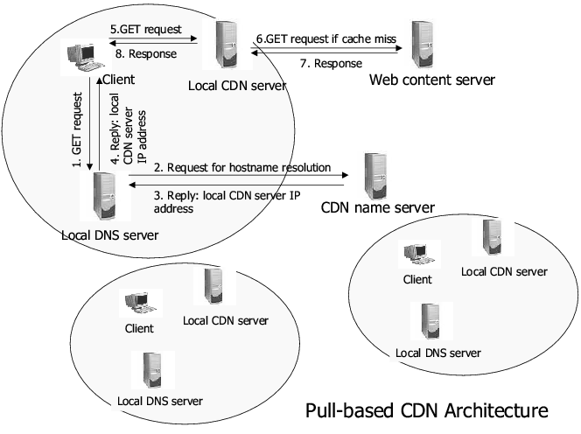
Distribuce a management

Slide 24
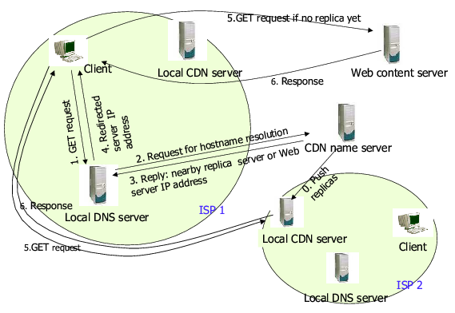
Distribuce a management

Slide 25
Distribuce a management
Techniky cache (caching)
  Založené a dotazu (query)
    Poslání dotazu odtatním CDN serverům
  Založené na podpisu (digest)
    Každý CDN server si udržuje podpisy obsahu ostatních kooperujících serverů uvnitř klusteru
  Založené na adresářových službách
    Centralizovaná metoda – server udržuje informaci o obsahu ostatních serverů uvnitř klusteru
  Založené na hashování
    Vybraný CDN server udržuje informaci (URL, IP)
  Založené na částečném hashování
    Nejpopulárnější informace je uložena v cache, ostatní dosažitelná hashováním

Slide 26
Distribuce a management
Údržba cache – problém údržby replik
  Periodicky
  Propagace změn
  Rozesílání změn na požádání
  Invalidace obsahu

Slide 27
Distribuce a management
Směrování podle požadavků
  Adaptivní – při výběru cache pro doručení obsahu bere v úvahu stav systému
  Neadaptivní – k výběru serveru využívá heuristiku

Slide 28
Distribuce a management
Mechanizmy směrování podle požadavků
  Global Server Load Balancing
    Přidělování podle globální situace nebo „chytrého“ autoritativního DNS
  DNS-dispatching
    Modifikovaný DNS server
  HTTP redirection
    Informace o replikačním serveru je uložena v HTTP záhlaví
  URL rewriting
    Přepis URL odkazů na dymanicky generované stránky
  Anycasting
    IP anycasting a aplikační anycasting

Slide 29
Distribuce a management
Mechanizmy směrování podle požadavků
  CDN peering
    Centralizovaný adresářový model – centralizovaný adresář
    Distribuovaná hashovací tabulka – indexování pomocí hashovaných klíčů
    Záplavový model – dotazy se posílají záplavově v klusteru
    Model směrování podle dokumentu – existence autoritativného člena pro odkazy

Slide 30
Distribuce a management
Vyhodnocování výkonnosti (vnitřní a vnější měření)
  Sledování úspěšnosti zásahů do cache
    poměr úspěšných ku celkovému počtu
  Podle využití přenosového pásma
    měření šířky pásma využitého původním serverem
  Podle doby odezvy
    doba odezvy vnímaná uživatelem
  Využití zástupného serveru
    procento času kdy jsou zástupné servery zaměstnány
  Podle spolehlivosti
    měření ztráty paketů

Slide 31
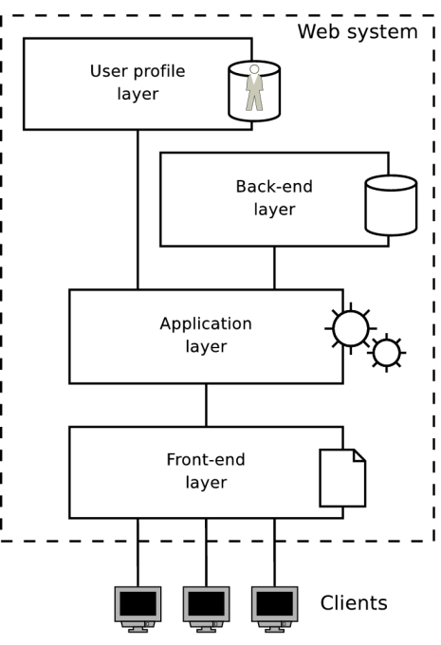
Replikace
Replikace na úrovni front-end
  Replikace pomocí hranových serverů nebo zástupců
Replikace na aplikační úrovni
  Počítání na hranových serverech
Replikace na back-end úrovni
  Generování dynamického obsahu
Replikace na úrovni
Uživatelského profilu
  Generování personalizovaného obsahu

Slide 32
Front-end replikace
Snaha zlepšit výkonnost a škálovatelnost statického obsahu
  Cache založená na fragmentech
    pouze nejpopulárnější části obsahu
  Sekvenční cache
    Uložení pouze první části obsahu
  Prokládené cache
    Cache s velkým množstvím operací seek
Výhody
  Lepší výkonnost z pohledu uživatele
  Lepší využití disku
  Redukce množství zneplatňování na hranových serverech
Nevýhody
  Není pro dynamický obsah
  Omezená transparentnost

Slide 33
Front-end replikace
Snaha zlepšit doručování dynamického obsahu
  Aplikační kód pro generování dynamických stránek replikován na hranových serverech
  Hranové servery sdílí původní server
  Nutnost řízení migrace kódu a replikaci aplikací na hranových serverech
Výhody
  Automatické rozmístění
  Zpracování náhodných špiček zatížení
  Dynamické zprovoznění stránek
Nevýhody
  Data umístěna na původním serveru
  Zpoždění přístupu k datům, úzké místo

Slide 34
Back-end replikace
Snaha zlepšit škálovatelnost
  „slepé“ ukládání obsahu
    Každý hranový server ukládá předchozí výsledky dotazů do databáze
    Porovnávání nových dotazů se předchozími a obnova odpovědí
  „vědomé“ ukládání obsahu
    Každý hranový server má vlastní databázi s částečným pohledem na centrální databázi
  Úplná replikace databáze
    Identické kopie databáze na více místech
    Problém s udržením konzistentnosti
    Velké zatížení sítě, max 8 replik

Slide 35
Replikace na úrovni profilu uživatele
Snaha o zlepšení konzistentnosti
Personalizované generování obsahu
  Agregace externích datových zdrojů
  Společné filtrování – systémy s možností analýzy
  Služby založené na lokalizaci a okolí

Slide 36
Mechanizmy konzistentnosti cache
Konzistentnost cache
  Konzistentnost řízená serverem
    Server informuje o změnách obsahu – invalidace
  Konzistentnost řízená klientem
    Opravená verze objektu je dopravena do všech serverů
    Klient pooling
  Řešení metodou pronájmu
    Majitel objektu musí v určitých intervalech informovat byl-li objekt modifikován
Definování stupně konzistentnosti
  Silně konzistentní – vždy konzistentní
  Delta konzistentní – identická po dobu delta časových jednotek
  Slabě konzistentní – není vždy opravená

Slide 37
Příklady CDN (nahodile)
Akamai
  Základní nabídkou jsou distribuční služby (HTTP i vysílání datových streamů). Nedávno byly rozšířeny o další služby, včetně sledování sítě a zeměpisnou lokalizaci.
BitGravity
  CDN (2006) pro doručování audia, videa, software a reklamy
LocalMirror
  CDN pro statický obsah, DNS, audio a video
VitalStream
  Streamování médií, zpoplatňovací služby (pay-per-view, on-demand streaming, live-event streaming)

Slide 38
Akademické CDN
CoDeeN
  Akademická testovací síť
  Cache obsahu a redirekce HTTP požadavků
Coral
  P2P CDN
  Replikace obsahu podle jeho popularity
Globule
  Repikace obsahu, monitorování serverů a redirekce dotazů klientů k dostupným replikám

